Slide 1


TOÁN
Bài 27: GIẢM MỘT SỐ ĐI MỘT SỐ LẦN (Tiết 2)
GV: BÙI HỒNG PHÚC

Slide 2







HOA ĐIỂM 10

Slide 3





Học tiếp
Notes:
Gv bấm vào các bông hoa để ra câu hỏi, trả lời xong bấm bông hoa để quay về

Slide 4



25 gấp 4 lần = ?
A. 100
C. 25
B. 50
D. 4

Slide 5
42 giảm 6 lần = ?
A. 6
C. 42
B. 7
D. 36

Slide 6
81 giảm 9 lần = ?
A. 9
C. 81
B. 8
D. 10

Slide 7
21 giảm 3 lần = ?
A. 63
C. 3
B. 18
D. 7

Slide 8


TOÁN
Bài 27: GIẢM MỘT SỐ ĐI MỘT SỐ LẦN (Tiết 2)
1
Số ?
98
49
13
39
Notes:
Muốn giảm một số đi một số lần, ta lấy số đó chia cho số lần.
Muốn gấp một số lên một số lần, ta lấy số đó nhân với số lần.
14 x 7 = 98
98 : 2 = 49
52 : 4 = 13
13 x 3 = 39
Em điền như sau:

Slide 9
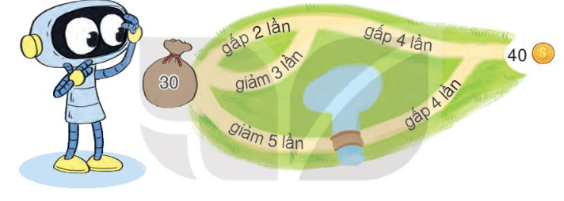
TOÁN
Bài 27: GIẢM MỘT SỐ ĐI MỘT SỐ LẦN (Tiết 2)
Rô – bốt có 30 đồng vàng. Khi đi qua mỗi ngã rẽ ( như hình vẽ), số đồng vàng của Rô – bốt sẽ thay đổi theo phép tính ghi ở con đường Rô – bốt sẽ đi qua. Tìm đường đi để Rô – bốt có 40 đồng vàng.
2
60
240
10
40
24
6
Notes:
Muốn giảm một số đi một số lần, ta lấy số đó chia cho số lần.
Muốn gấp một số lên một số lần, ta lấy số đó nhân với số lần.
Quan sát hình em thấy: Rô-bốt có khả năng đi một trong 3 đường sau:
1) Theo đường màu xanh em thực hiện phép tính:
30 × 2 = 60
60 × 4 = 240
Rô-bốt có 240 đồng vàng.
2) Theo đường màu đỏ em thực hiện phép tính:
30 : 3 = 10
10 × 4 = 40
Rô-bốt có 40 đồng vàng.
3) Theo đường màu vàng em thực hiện phép tính:
30 : 5 = 6
6 × 4 = 24
Rô-bốt có 24 đồng vàng.
Vậy đường đi để Rô-bốt có 40 đồng vàng là đường màu đỏ: Giảm 3 lần và Gấp 4 lần.

Slide 10
TOÁN
Bài 26: CHIA SỐ CÓ HAI CHỮ SỐ CHO SỐ CÓ MỘT CHỮ SỐ ( Tiết 2)
3
Mai có 28 chiếc bút màu. Sau khoá học vẽ, số chiếc bút màu còn lại của Mai so với lúc đầu giảm đi 4 lần. Hỏi Mai còn lại bao nhiêu chiếc bút màu?
Tóm tắt
Bài giải:
- Mai có: 28 bút màu
Số chiếc bút màu Mai còn lại là:
- Sau học vẽ giảm: 4 lần
28 : 4 =
7 (bút màu)
- Mai còn:…..bút màu?
Đáp số: 7 chiếc bút màu
Notes:
Số cây bút màu còn lại của Mai = Số cây bút màu Mai có ban đầu : 4

Slide 11
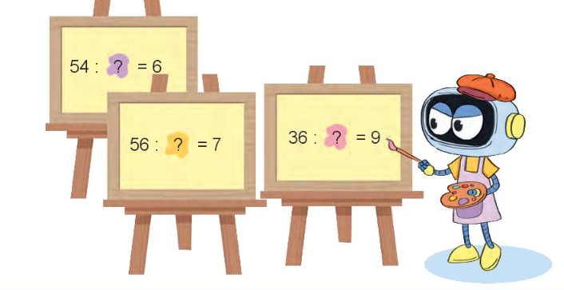
TOÁN
Bài 27: GIẢM MỘT SỐ ĐI MỘT SỐ LẦN ( Tiết 2)
Luyện tập:
4
Tìm số chia.
9
8
4
Notes:
Muốn tìm số chia ta lấy số bị chia chia cho thương.
54 : ? = 6
54 : 6 = 9
Vậy số điền vào dấu ? là 9.
56 : ? = 7
56 : 7 = 8
Vậy số điền vào dấu ? là 8
36 : ? = 9
36 : 9 = 4
Vậy số điền vào dấu ? là 4

Slide 12


Nhận xét – Dặn dò

